Slide 1
Catalogo connessioni per switch di rete
Samuele Ganci, SAMT I3AC

Slide 2
Introduzione
Gestionale per catalogare gli switch

Slide 3
Scopo
Tenere traccia di ogni switch
Tracciare i collegamenti di essi
Visualizzare e stampare

Slide 4
Requisiti
Applicativo Web responsive
Catalogare secondo 4 attributi
Accesso secondo 3 ruoli
Accesso in HTTPS

Slide 5
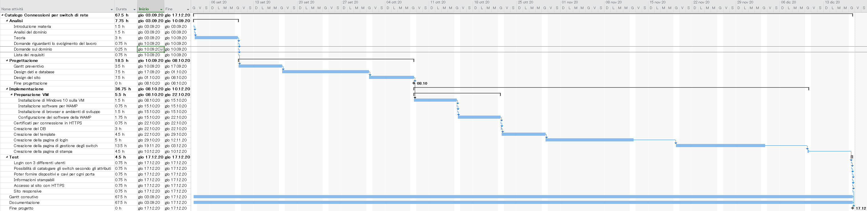
GANTT Preventivo

Slide 6
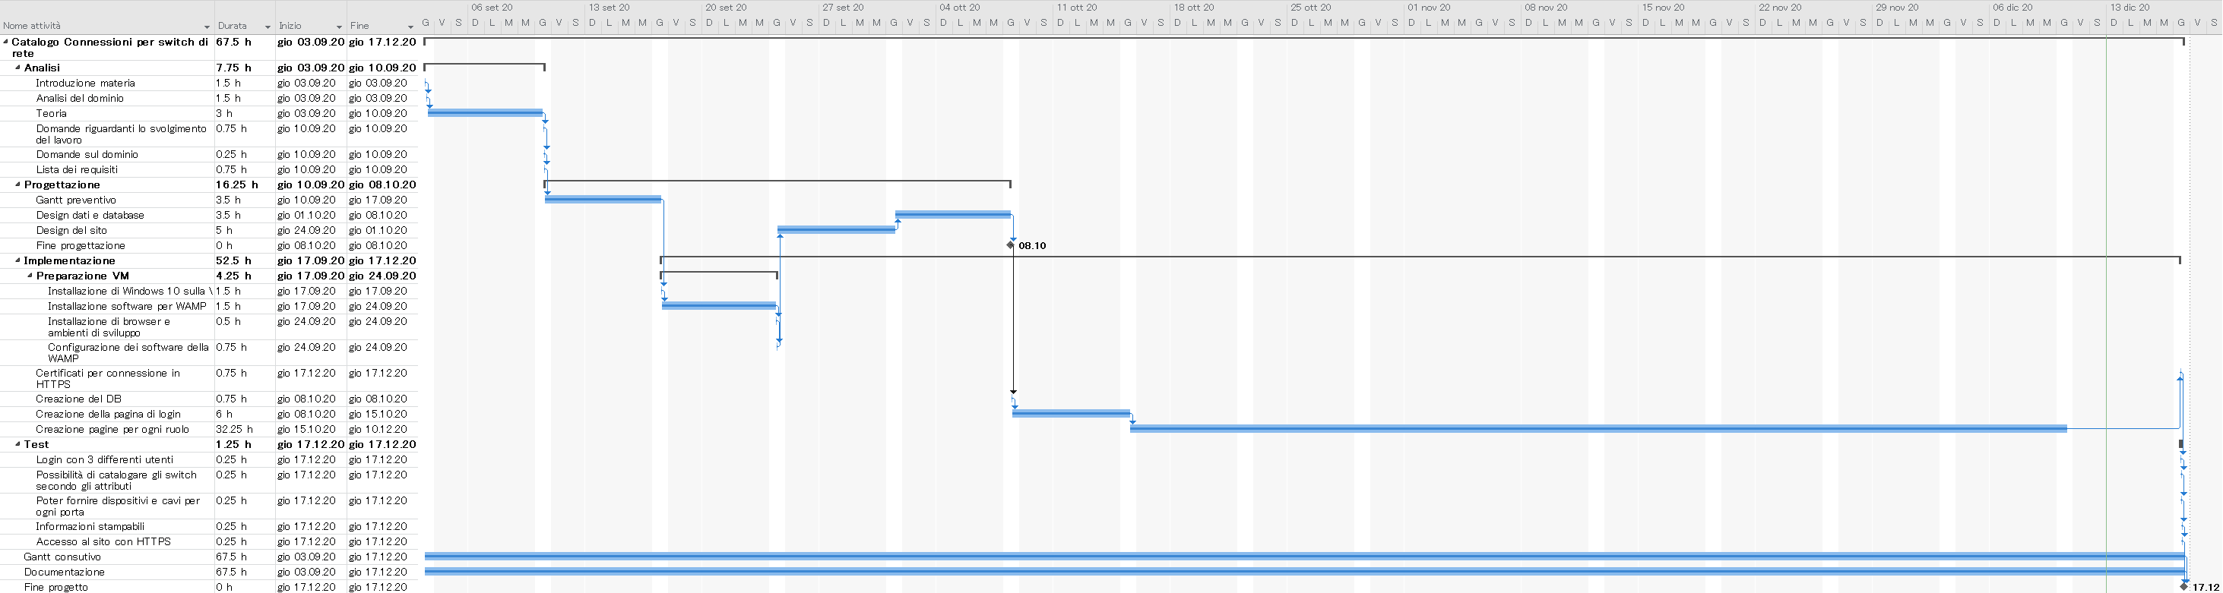
GANTT CONSUNTIVO

Slide 7
Analisi

Slide 8
Progettazione

Slide 9
Implementazione

Slide 10
Test

Slide 11
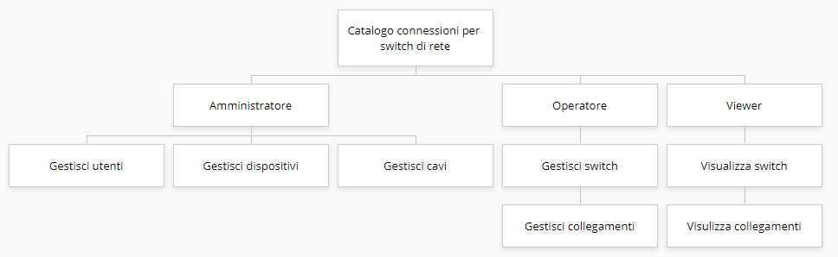
Struttura

Slide 12
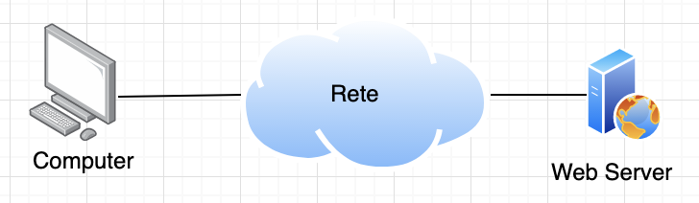
Schema di rete

Slide 13
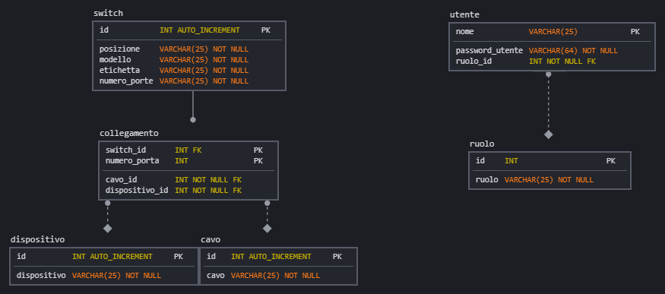
Struttura DB

Slide 14
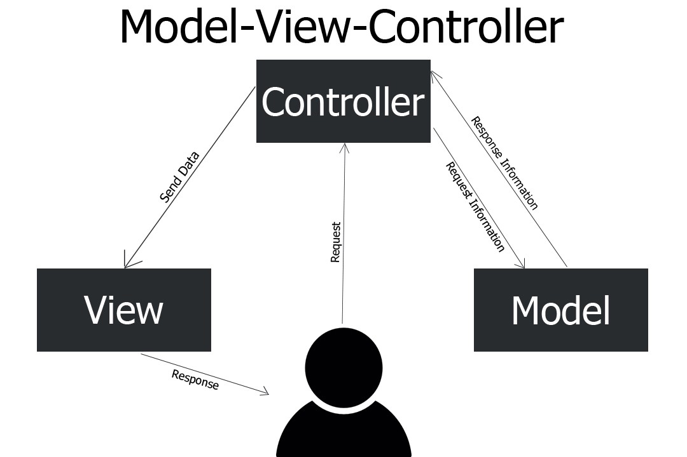
Framework

Slide 15
Software utilizzati
XAMPP
MySQL Workbench
Visual Studio Code
Google Chrome

Slide 16
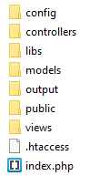
Struttura cartelle

Slide 17
Conclusioni
Domande?

